Slide 1
화면 설계(UI 명세서)
EXPERTS

Slide 2
변경 이력
일자 | 버전 | 변경 내역 | 작성자
2018/05/02 | 1.1 | UI 설계서 GUI 그림 작성 | 진경원

Slide 3
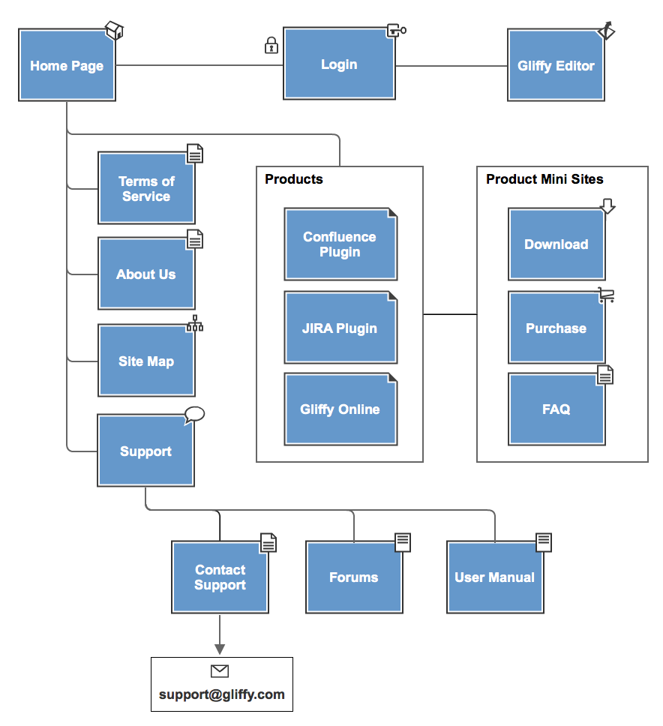
System Map
예제)

Slide 4
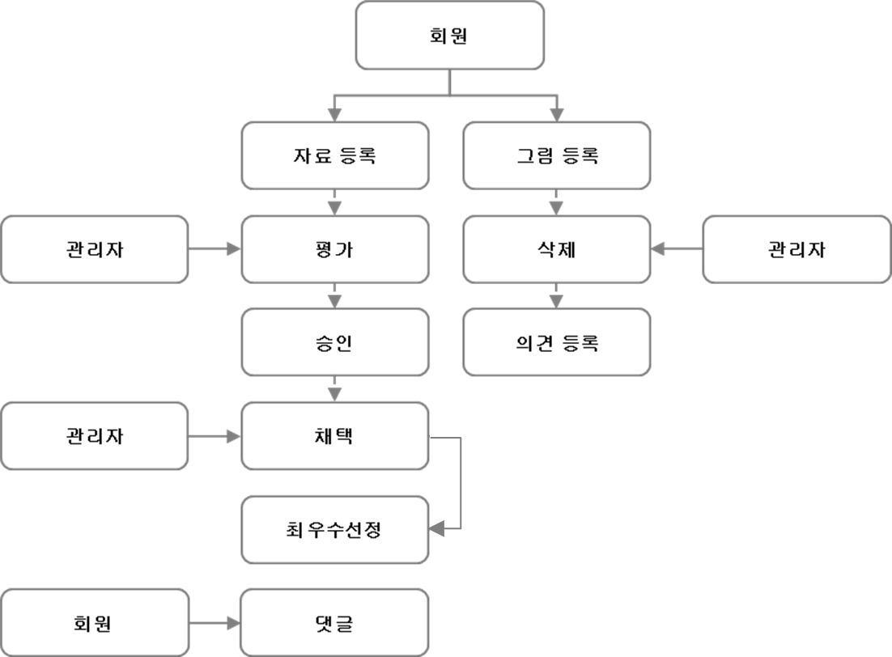
System Process 정의
예제)

Slide 5
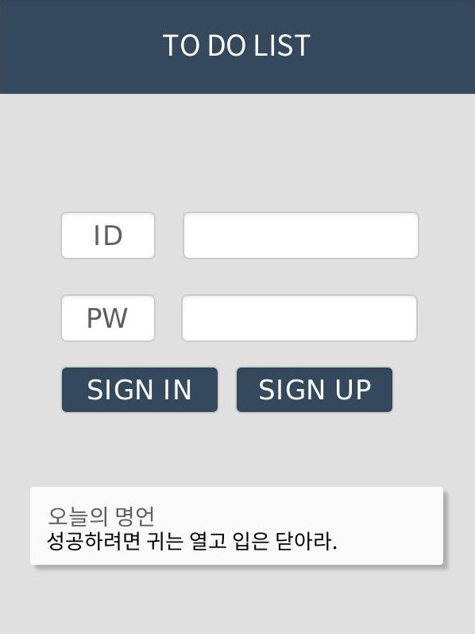
프로젝트 명 |  | 문서 명
화면 명 | 로그인 | 화면 ID |  | 버전 | 2014.XX.XX
관련 Use Case ID
사용자의 회원 가입을 처리하는 화면이다.
화면 순서
확인 버튼을 누르면 회원 가입 완료 메시지를 표시하고,
메인 화면으로 이동한다.
취소 버튼을 누르면 메인 화면으로 이동한다.
......
UI 요구사항
배경색은 연한 녹색(RGB값) 으로 한다.
폰트는 맑은 고딕을 사용한다.
각 항목명은 직관적으로 한다.
확인, 취소는 버튼으로 한다.
......

Slide 6
프로젝트 명 |  | 문서 명
화면 명 | 로그인 | 화면 ID |  | 버전 | 2014.XX.XX
관련 Use Case ID
화면 입/출력 정보일람
번호 | I/O | I/O 명 | 항목 속성
1 | I/O | 아이디 입력 | Text Box
2 | I/O | 비밀번호 입력 | Text Box
 |  | …
I/O 표시
- 입력만 수행 : I
- 출력만 수행 : O
- 입/출력 모두 수행 : I/O
항목 속성 예
- Radio Box
- Push Button
- Combo Box ..
1
2
3
4
5

Slide 7
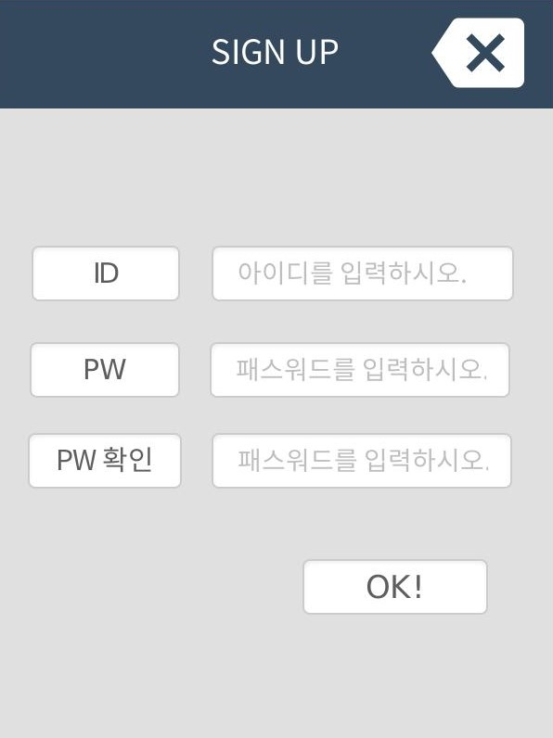
프로젝트 명 |  | 문서 명
화면 명 | 회원가입 | 화면 ID |  | 버전 | 2014.XX.XX
관련 Use Case ID
사용자의 회원 가입을 처리하는 화면이다.
화면 순서
확인 버튼을 누르면 회원 가입 완료 메시지를 표시하고,
메인 화면으로 이동한다.
취소 버튼을 누르면 메인 화면으로 이동한다.
......
UI 요구사항
배경색은 연한 녹색(RGB값) 으로 한다.
폰트는 맑은 고딕을 사용한다.
각 항목명은 직관적으로 한다.
확인, 취소는 버튼으로 한다.
......

Slide 8
프로젝트 명 |  | 문서 명
화면 명 | 회원가입 | 화면 ID |  | 버전 | 2014.XX.XX
관련 Use Case ID
화면 입/출력 정보일람
번호 | I/O | I/O 명 | 항목 속성
1 | I/O | 아이디 입력 | Text Box
2 | I/O | 비밀번호 입력 | Text Box
 |  | …
I/O 표시
- 입력만 수행 : I
- 출력만 수행 : O
- 입/출력 모두 수행 : I/O
항목 속성 예
- Radio Box
- Push Button
- Combo Box ..
1
2
3
4
5

Slide 9
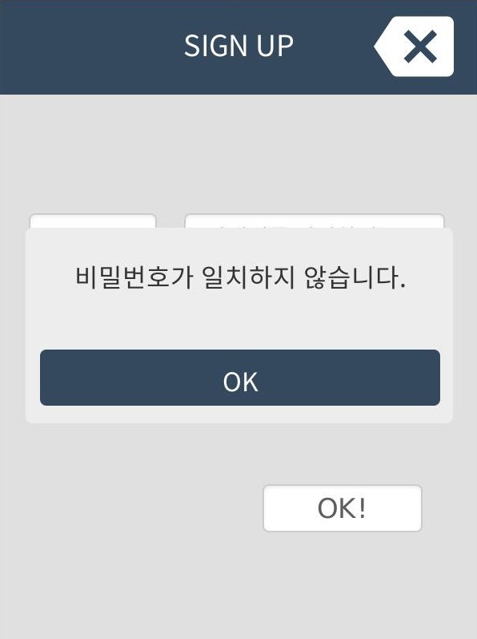
프로젝트 명 |  | 문서 명
화면 명 | 회원가입 패스워드 불일치 | 화면 ID |  | 버전 | 2014.XX.XX
관련 Use Case ID
사용자의 회원 가입을 처리하는 화면이다.
화면 순서
확인 버튼을 누르면 회원 가입 완료 메시지를 표시하고,
메인 화면으로 이동한다.
취소 버튼을 누르면 메인 화면으로 이동한다.
......
UI 요구사항
배경색은 연한 녹색(RGB값) 으로 한다.
폰트는 맑은 고딕을 사용한다.
각 항목명은 직관적으로 한다.
확인, 취소는 버튼으로 한다.
......

Slide 10
프로젝트 명 |  | 문서 명
화면 명 | 회원가입 패스워드 불일치 | 화면 ID |  | 버전 | 2014.XX.XX
관련 Use Case ID
화면 입/출력 정보일람
번호 | I/O | I/O 명 | 항목 속성
1 | I/O | 아이디 입력 | Text Box
2 | I/O | 비밀번호 입력 | Text Box
 |  | …
I/O 표시
- 입력만 수행 : I
- 출력만 수행 : O
- 입/출력 모두 수행 : I/O
항목 속성 예
- Radio Box
- Push Button
- Combo Box ..
1
2
3
4
5

Slide 11
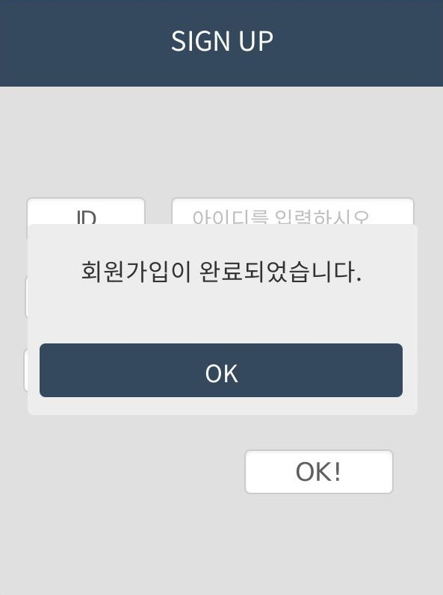
프로젝트 명 |  | 문서 명
화면 명 | 회원가입 완료 | 화면 ID |  | 버전 | 2014.XX.XX
관련 Use Case ID
사용자의 회원 가입을 처리하는 화면이다.
화면 순서
확인 버튼을 누르면 회원 가입 완료 메시지를 표시하고,
메인 화면으로 이동한다.
취소 버튼을 누르면 메인 화면으로 이동한다.
......
UI 요구사항
배경색은 연한 녹색(RGB값) 으로 한다.
폰트는 맑은 고딕을 사용한다.
각 항목명은 직관적으로 한다.
확인, 취소는 버튼으로 한다.
......

Slide 12
프로젝트 명 |  | 문서 명
화면 명 | 회원가입 완료 | 화면 ID |  | 버전 | 2014.XX.XX
관련 Use Case ID
화면 입/출력 정보일람
번호 | I/O | I/O 명 | 항목 속성
1 | I/O | 아이디 입력 | Text Box
2 | I/O | 비밀번호 입력 | Text Box
 |  | …
I/O 표시
- 입력만 수행 : I
- 출력만 수행 : O
- 입/출력 모두 수행 : I/O
항목 속성 예
- Radio Box
- Push Button
- Combo Box ..
1
2
3
4
5

Slide 13
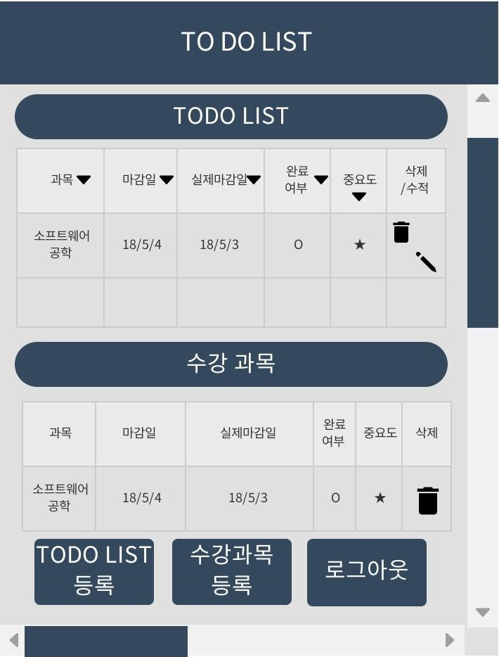
프로젝트 명 |  | 문서 명
화면 명 | Main | 화면 ID |  | 버전 | 2014.XX.XX
관련 Use Case ID
사용자의 회원 가입을 처리하는 화면이다.
화면 순서
확인 버튼을 누르면 회원 가입 완료 메시지를 표시하고,
메인 화면으로 이동한다.
취소 버튼을 누르면 메인 화면으로 이동한다.
......
UI 요구사항
배경색은 연한 녹색(RGB값) 으로 한다.
폰트는 맑은 고딕을 사용한다.
각 항목명은 직관적으로 한다.
확인, 취소는 버튼으로 한다.
......

Slide 14
프로젝트 명 |  | 문서 명
화면 명 | Main | 화면 ID |  | 버전 | 2014.XX.XX
관련 Use Case ID
화면 입/출력 정보일람
번호 | I/O | I/O 명 | 항목 속성
1 | I/O | 아이디 입력 | Text Box
2 | I/O | 비밀번호 입력 | Text Box
 |  | …
I/O 표시
- 입력만 수행 : I
- 출력만 수행 : O
- 입/출력 모두 수행 : I/O
항목 속성 예
- Radio Box
- Push Button
- Combo Box ..
1
2
3
4
5

Slide 15
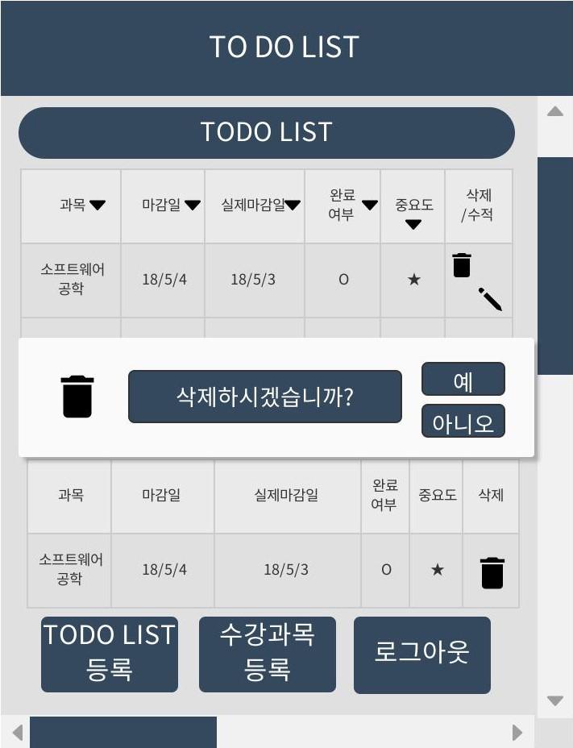
프로젝트 명 |  | 문서 명
화면 명 | TODO LIST 삭제 | 화면 ID |  | 버전 | 2014.XX.XX
관련 Use Case ID
사용자의 회원 가입을 처리하는 화면이다.
화면 순서
확인 버튼을 누르면 회원 가입 완료 메시지를 표시하고,
메인 화면으로 이동한다.
취소 버튼을 누르면 메인 화면으로 이동한다.
......
UI 요구사항
배경색은 연한 녹색(RGB값) 으로 한다.
폰트는 맑은 고딕을 사용한다.
각 항목명은 직관적으로 한다.
확인, 취소는 버튼으로 한다.
......

Slide 16
프로젝트 명 |  | 문서 명
화면 명 | TODO LIST 삭제 | 화면 ID |  | 버전 | 2014.XX.XX
관련 Use Case ID
화면 입/출력 정보일람
번호 | I/O | I/O 명 | 항목 속성
1 | I/O | 아이디 입력 | Text Box
2 | I/O | 비밀번호 입력 | Text Box
 |  | …
I/O 표시
- 입력만 수행 : I
- 출력만 수행 : O
- 입/출력 모두 수행 : I/O
항목 속성 예
- Radio Box
- Push Button
- Combo Box ..
1
2
3
4
5

Slide 17
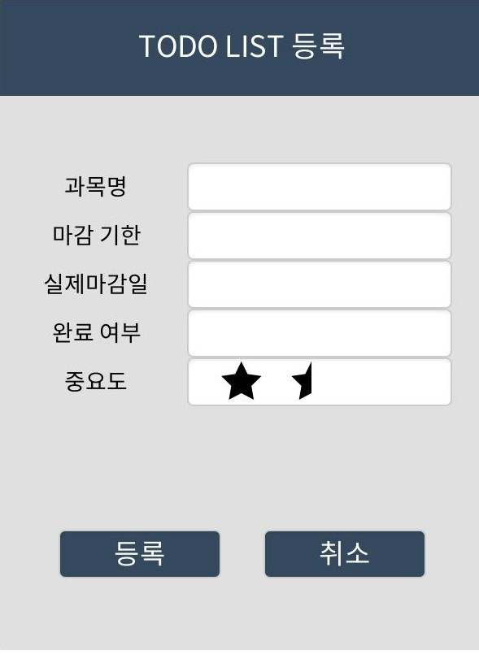
프로젝트 명 |  | 문서 명
화면 명 | TODO LIST 등록 | 화면 ID |  | 버전 | 2014.XX.XX
관련 Use Case ID
사용자의 회원 가입을 처리하는 화면이다.
화면 순서
확인 버튼을 누르면 회원 가입 완료 메시지를 표시하고,
메인 화면으로 이동한다.
취소 버튼을 누르면 메인 화면으로 이동한다.
......
UI 요구사항
배경색은 연한 녹색(RGB값) 으로 한다.
폰트는 맑은 고딕을 사용한다.
각 항목명은 직관적으로 한다.
확인, 취소는 버튼으로 한다.
......

Slide 18
프로젝트 명 |  | 문서 명
화면 명 | TODO LIST 등록 | 화면 ID |  | 버전 | 2014.XX.XX
관련 Use Case ID
화면 입/출력 정보일람
번호 | I/O | I/O 명 | 항목 속성
1 | I/O | 아이디 입력 | Text Box
2 | I/O | 비밀번호 입력 | Text Box
 |  | …
I/O 표시
- 입력만 수행 : I
- 출력만 수행 : O
- 입/출력 모두 수행 : I/O
항목 속성 예
- Radio Box
- Push Button
- Combo Box ..
1
2
3
4
5

Slide 19
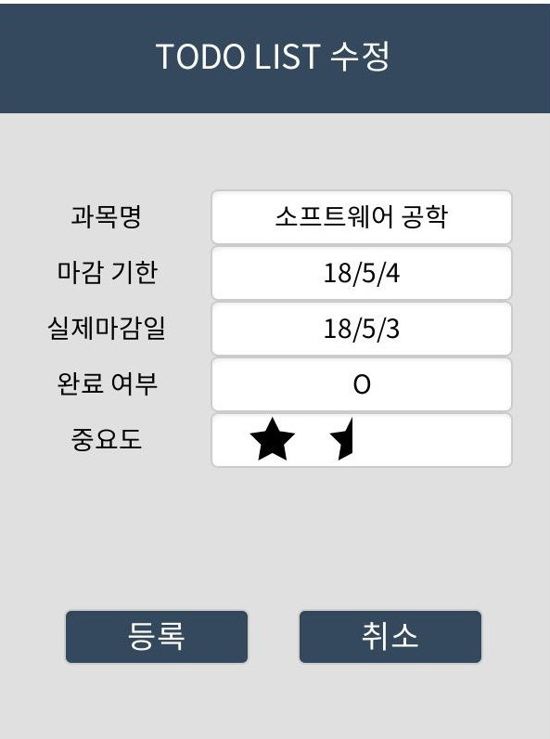
프로젝트 명 |  | 문서 명
화면 명 | TODO LIST 수정 | 화면 ID |  | 버전 | 2014.XX.XX
관련 Use Case ID
사용자의 회원 가입을 처리하는 화면이다.
화면 순서
확인 버튼을 누르면 회원 가입 완료 메시지를 표시하고,
메인 화면으로 이동한다.
취소 버튼을 누르면 메인 화면으로 이동한다.
......
UI 요구사항
배경색은 연한 녹색(RGB값) 으로 한다.
폰트는 맑은 고딕을 사용한다.
각 항목명은 직관적으로 한다.
확인, 취소는 버튼으로 한다.
......

Slide 20
프로젝트 명 |  | 문서 명
화면 명 | TODO LIST 수정 | 화면 ID |  | 버전 | 2014.XX.XX
관련 Use Case ID
화면 입/출력 정보일람
번호 | I/O | I/O 명 | 항목 속성
1 | I/O | 아이디 입력 | Text Box
2 | I/O | 비밀번호 입력 | Text Box
 |  | …
I/O 표시
- 입력만 수행 : I
- 출력만 수행 : O
- 입/출력 모두 수행 : I/O
항목 속성 예
- Radio Box
- Push Button
- Combo Box ..
1
2
3
4
5

Slide 21
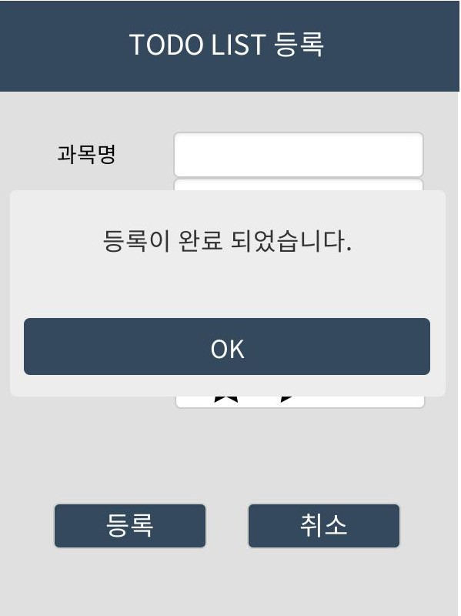
프로젝트 명 |  | 문서 명
화면 명 | TODO LIST 등록 완료 | 화면 ID |  | 버전 | 2014.XX.XX
관련 Use Case ID
사용자의 회원 가입을 처리하는 화면이다.
화면 순서
확인 버튼을 누르면 회원 가입 완료 메시지를 표시하고,
메인 화면으로 이동한다.
취소 버튼을 누르면 메인 화면으로 이동한다.
......
UI 요구사항
배경색은 연한 녹색(RGB값) 으로 한다.
폰트는 맑은 고딕을 사용한다.
각 항목명은 직관적으로 한다.
확인, 취소는 버튼으로 한다.
......

Slide 22
프로젝트 명TO |  | 문서 명
화면 명 | TODO LIST 등록완료 | 화면 ID |  | 버전 | 2014.XX.XX
관련 Use Case ID
화면 입/출력 정보일람
번호 | I/O | I/O 명 | 항목 속성
1 | I/O | 아이디 입력 | Text Box
2 | I/O | 비밀번호 입력 | Text Box
 |  | …
I/O 표시
- 입력만 수행 : I
- 출력만 수행 : O
- 입/출력 모두 수행 : I/O
항목 속성 예
- Radio Box
- Push Button
- Combo Box ..
1
2
3
4
5

Slide 23
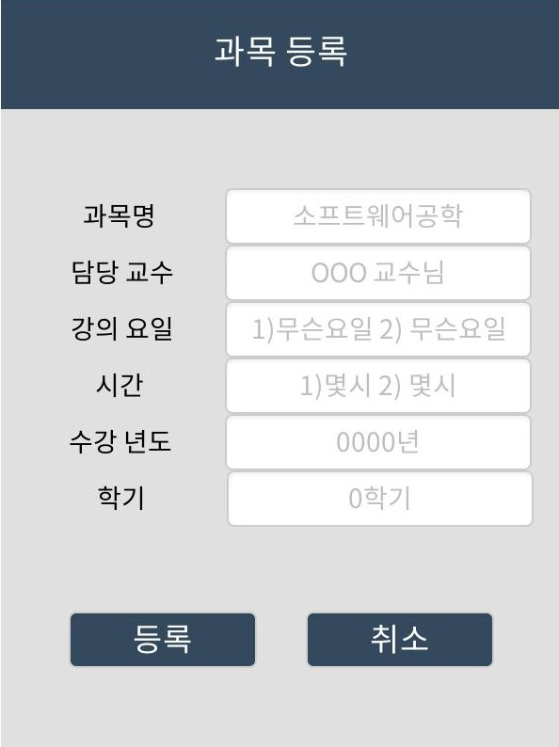
프로젝트 명 |  | 문서 명
화면 명 | 과목 등록 | 화면 ID |  | 버전 | 2014.XX.XX
관련 Use Case ID
사용자의 회원 가입을 처리하는 화면이다.
화면 순서
확인 버튼을 누르면 회원 가입 완료 메시지를 표시하고,
메인 화면으로 이동한다.
취소 버튼을 누르면 메인 화면으로 이동한다.
......
UI 요구사항
배경색은 연한 녹색(RGB값) 으로 한다.
폰트는 맑은 고딕을 사용한다.
각 항목명은 직관적으로 한다.
확인, 취소는 버튼으로 한다.
......

Slide 24
프로젝트 명 |  | 문서 명
화면 명 | 과목 등록 | 화면 ID |  | 버전 | 2014.XX.XX
관련 Use Case ID
화면 입/출력 정보일람
번호 | I/O | I/O 명 | 항목 속성
1 | I/O | 아이디 입력 | Text Box
2 | I/O | 비밀번호 입력 | Text Box
 |  | …
I/O 표시
- 입력만 수행 : I
- 출력만 수행 : O
- 입/출력 모두 수행 : I/O
항목 속성 예
- Radio Box
- Push Button
- Combo Box ..
1
2
3
4
5

Slide 25
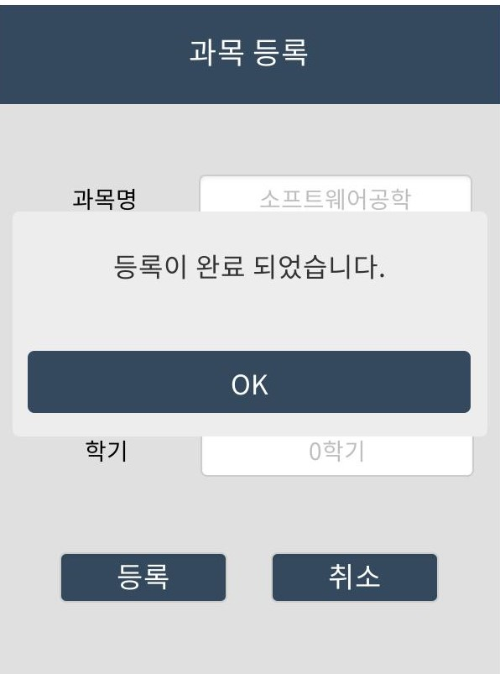
프로젝트 명 |  | 문서 명
화면 명 | 과목 등록 완료 | 화면 ID |  | 버전 | 2014.XX.XX
관련 Use Case ID
사용자의 회원 가입을 처리하는 화면이다.
화면 순서
확인 버튼을 누르면 회원 가입 완료 메시지를 표시하고,
메인 화면으로 이동한다.
취소 버튼을 누르면 메인 화면으로 이동한다.
......
UI 요구사항
배경색은 연한 녹색(RGB값) 으로 한다.
폰트는 맑은 고딕을 사용한다.
각 항목명은 직관적으로 한다.
확인, 취소는 버튼으로 한다.
......

Slide 26
프로젝트 명 |  | 문서 명
화면 명 | 과목 등록 완료 | 화면 ID |  | 버전 | 2014.XX.XX
관련 Use Case ID
화면 입/출력 정보일람
번호 | I/O | I/O 명 | 항목 속성
1 | I/O | 아이디 입력 | Text Box
2 | I/O | 비밀번호 입력 | Text Box
 |  | …
I/O 표시
- 입력만 수행 : I
- 출력만 수행 : O
- 입/출력 모두 수행 : I/O
항목 속성 예
- Radio Box
- Push Button
- Combo Box ..
1
2
3
4
5

Slide 27
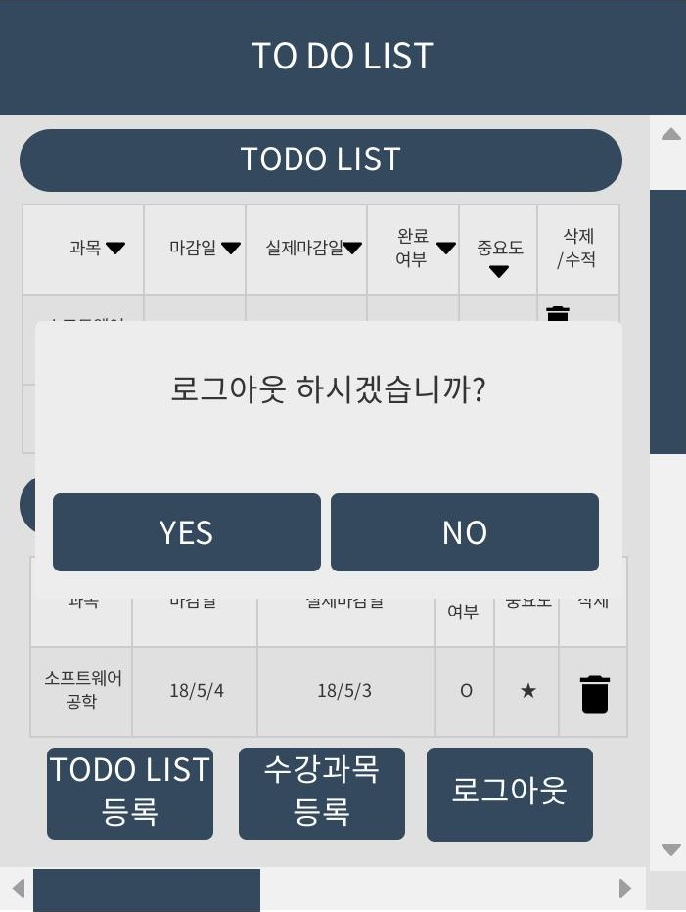
프로젝트 명 |  | 문서 명
화면 명 | 로그아웃 | 화면 ID |  | 버전 | 2014.XX.XX
관련 Use Case ID
사용자의 회원 가입을 처리하는 화면이다.
화면 순서
확인 버튼을 누르면 회원 가입 완료 메시지를 표시하고,
메인 화면으로 이동한다.
취소 버튼을 누르면 메인 화면으로 이동한다.
......
UI 요구사항
배경색은 연한 녹색(RGB값) 으로 한다.
폰트는 맑은 고딕을 사용한다.
각 항목명은 직관적으로 한다.
확인, 취소는 버튼으로 한다.
......

Slide 28
프로젝트 명 |  | 문서 명
화면 명 | 로그아웃 | 화면 ID |  | 버전 | 2014.XX.XX
관련 Use Case ID
화면 입/출력 정보일람
번호 | I/O | I/O 명 | 항목 속성
1 | I/O | 아이디 입력 | Text Box
2 | I/O | 비밀번호 입력 | Text Box
 |  | …
I/O 표시
- 입력만 수행 : I
- 출력만 수행 : O
- 입/출력 모두 수행 : I/O
항목 속성 예
- Radio Box
- Push Button
- Combo Box ..
1
2
3
4
5

